Slide 1
合肥测试中心
2016年终总结工作汇报
汇报人 陈永琴
深圳国泰安教育技术股份有限公司
Shenzhen GTA Education Tech Ltd.

Slide 2
目 录
CONTENTS
01
部门总体情况分析
02
2016年部门工作总结
03
2017年部门工作目标与规划
04
意见与建议

Slide 3
01
部门总体情况分析
部门组织架构及职能定位
合肥测试中心
经理：陈永琴
副经理：唐倩、朱玉凤
资源中心
唐倩
金融服务
翟平平
陈春、苗盼盼、曹文静
黄琪、汪秀娟、余鑫
人资、行政、营销
吴正洲
智慧校园
朱玉凤
阳杰、郑雁玲、丁云云、周慈、梁新飞、张宁
朱茜、吴冠宁
虚拟性能组：陈永琴、余鑫、郑雁玲等
创业群、财税审
孙继雷
陶玲、沈园园、何祥利、张静
职位 | 人数 | 成员
部门经理 | 1 | 陈永琴
部门副经理 | 2 | 唐倩、朱玉凤
高级测试人员 | 5 | 翟平平、吴正洲、黄琪、周慈、郑雁玲
中级测试人员 | 9 | 余鑫、张静、沈园园、孙继雷、梁新飞、王华丽、何祥利、阳杰、张宁
初级测试人员 | 8 | 汪秀娟、陈春、朱茜、吴冠宁、陶玲、曹文静、苗盼盼、丁云云
总计 | 25

Slide 4
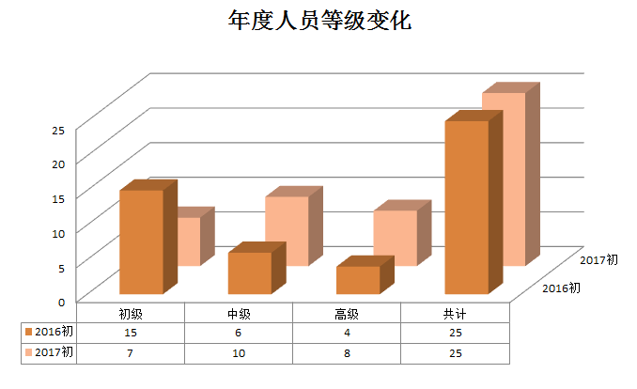
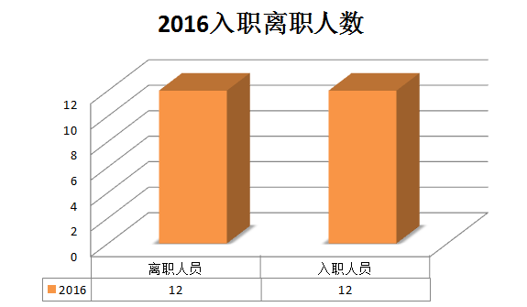
01
部门总体情况分析
人员结构分析-人数和等级变化
小结说明：2016和2017总人数不变，入职和离职人数相同，但是等级水平有明显的变化，部门中高级人员极速增长。整体梯队逐步完善。

Slide 5
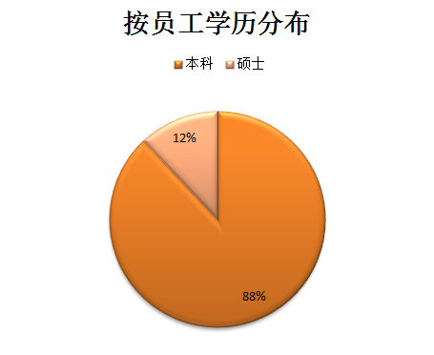
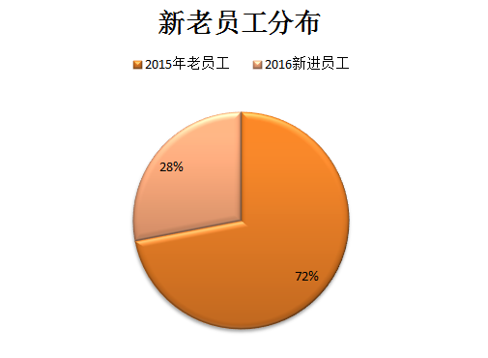
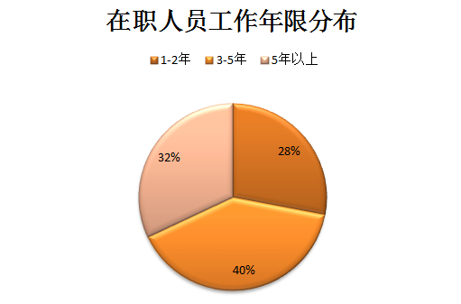
01
部门总体情况分析
人员结构分析-学历和新旧员工分析
小结说明：累计在职人员25人，其中本科学历及以上占100%，硕士3人。2016年新进员工7人，2015年及之前的员工18人。在职人员工作年限“1-2年”占7人，“3-5年”占10人，“5年以上”占8人。

Slide 6
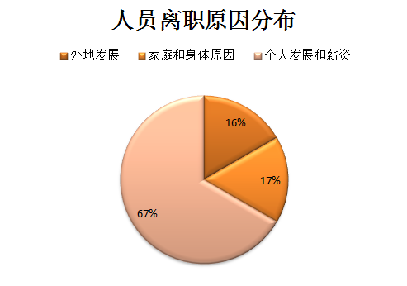
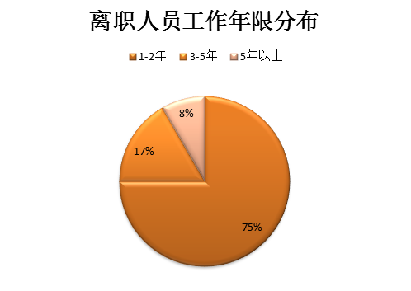
01
部门总体情况分析
人员结构分析-离职分析
小结说明：2016年人员离职主要是因为“个人发展和薪资”的问题，占8人，去“外地发展”占2人，“家庭和身体原因”占2人；离职人员主要是工作年限在“1-2年”的人，占9人，在“3-5年”的占2人，在“5年以上”的占1人，工作年限越高的人员，相对来说稳定性更好些。

Slide 7

01
部门总体情况分析
团队自评A
团队成员互相协助、友爱、尊重、冲劲足，激情正在成长的学习型团队
团队建设评价
(小结说明：
整体团队本年度内无人员失职造成责任事故发生。
人员培养：有详细的培训计划，严格按照计划实施，取得显著效果。
队伍稳定，部门内人员流失率48%，但及时补充高级技术人员，关键职位人员无流失。)
团队目标一致
勇于承担责任
团队发展
合理配置部门人力资源
制度的执行力
在日常工作中对上级下达各项指令积极、主动、严格的执行，并能高质量完成任务，对存在问题详尽分析，勇于承担自身应负担的责任。
团队成员勇敢的接受挑战，保持统一工作目标，任劳任怨，全面完成工作指令，团队执行力有显著的提升
部门内有严格的考核制度，有效的调动团队成员主动性、积极性及创造性，并且激发了团队的最大潜能，使团队工作高效有序进行，团队发展迅速。
严格执行并充分理解公司的各项制度，对部门出现的问题认真对待，严格按照公司及部门相关规定进行处罚，没有包庇。
善于分配工作和权利，并能积极传授工作知识、引导部署完成任务

Slide 8
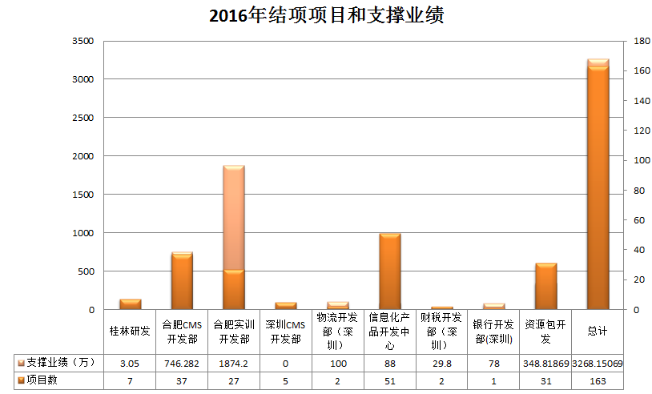
02
2016年部门工作总结
2016年部门项目目标与实际达成情况对比
(小结说明：2016年完成项目数163个，对接资源中心的项目80个，对接实训开发部的项目32个，对接信息化的项目51个。支撑预估业绩中资源包是占比最大。)

Slide 9
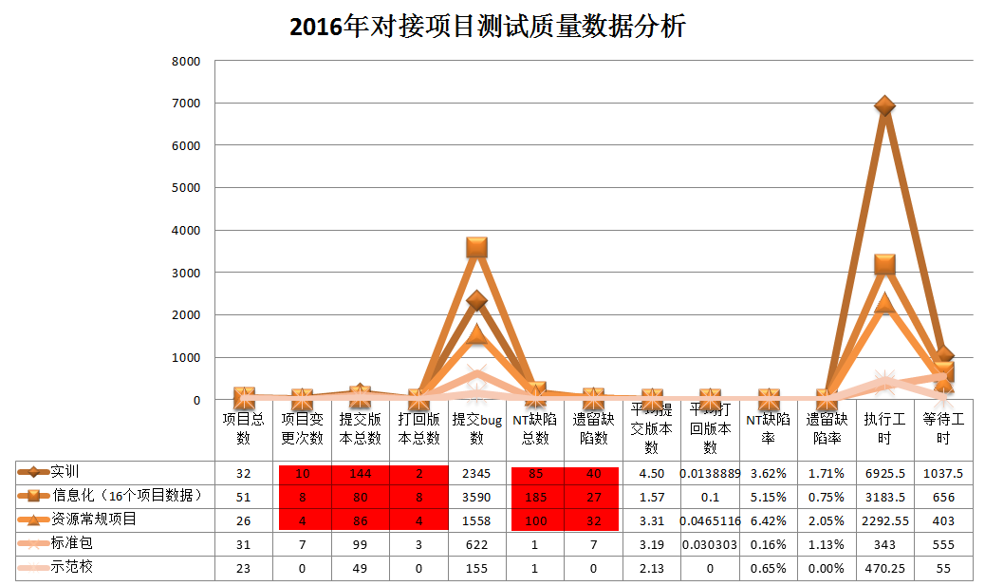
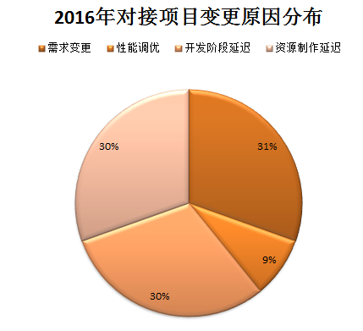
02
2016年部门工作总结
2016年部门对接项目测试质量分析
(小结说明：总共完成163个项目，项目变更了26次，打回版本数17个，NT缺陷数370个，遗留缺陷106个。对比各个开发中心，实训开发、资源开发和信息化开发中心变更项目次数、NT缺陷总数都偏高，信息化由于前期流程的不规范化，很多项目中的过程数据未搜集到，以下只列出搜集到的16个项目数据。

Slide 10
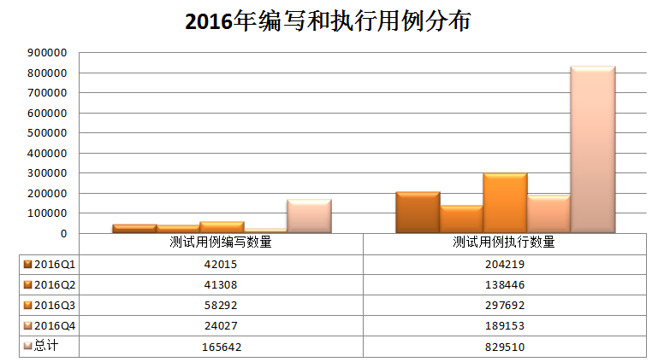
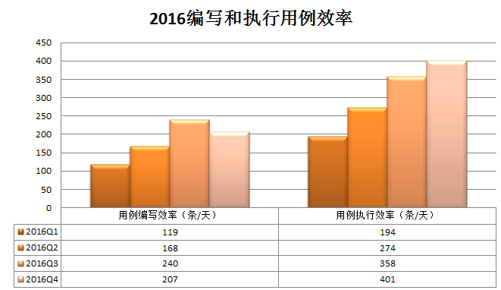
02
2016年部门工作总结
2016年部门测试效率分析
(小结说明：总共完成测试用例编写165642条，执行了829510条用例，编写效率207条/天，执行效率401条/天，测试用例编写和执行的效率达到中心的标准。
效率提高原因：一是数据统计方式改变：去除了沟通协调提交BUG时间，同时将准备业务数据也进行了用例覆盖执行；二是项目中复用用例比较强；三是中高端人才的引进；四是人员稳定性逐步增强，业务理解花费时间减少。)

Slide 11
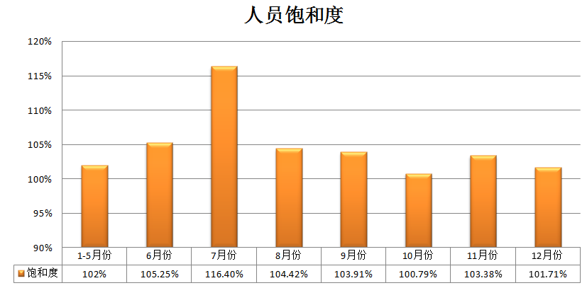
02
2016年部门工作总结
2016年部门饱和度分析
(小结说明：2016年1-5月份根据统计人员饱和度102%，测试中心从6月份开始每周进行统计，根据实际工时/标准工时并结合实际参与项目情况，给出饱和度，全年人员平均饱和度达到105%。)

Slide 12
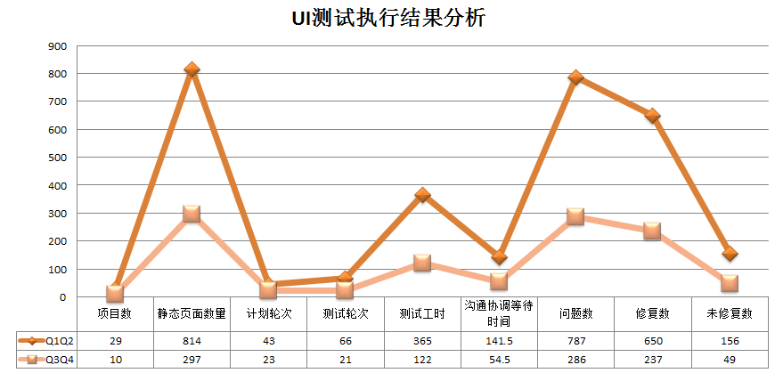
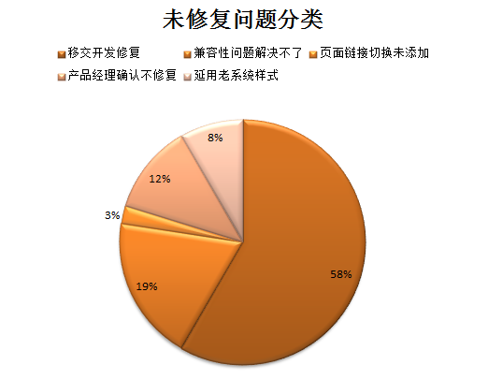
02
2016年部门工作总结
2016年项目中UI易用性测试进展
(小结说明：Q2季度推行UI易用性测试，将测试执行中UI测试提前到设计阶段，避免后期出现返工。对于上半年出现的问题：UI修改后不进行自测，验证再返工较耗时；提测的页面没有交互链接，页面数较多，一个一个页面单独打开，效率低下等这些情况有很大的改善。后续测试人员需要加大力度进行UI易用性测试，前端人员加快修复缺陷，减少等待的时间。)

Slide 13
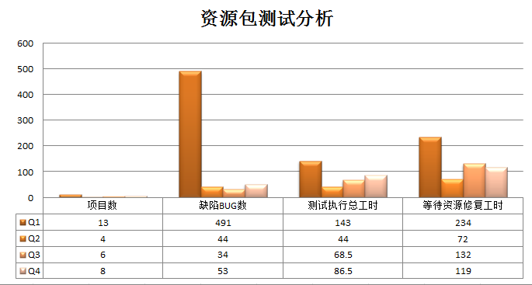
02
2016年部门工作总结
2016年标准资源包准出用例推行
(小结说明：Q1季度对接资源包测试，在Q2季度推广资源包准出用例，资源包发布测试时，事业部先进行准出，每个季度平均每个项目发现的缺陷数比值是38:11:6:7，缺陷数减少了大约30%多，保证准出的质量并节约了测试执行的时间。从表中来看，等待资源修复的工时是测试执行的差不多2倍，后续建议资源部门加快修复的进度。)

Slide 14

02
2016年部门工作总结
2016个人工作状态及自我评价
合肥测试中心行政管理工作。
部门提升和培训方案、以及部门活动. 主导招聘、面试。
测试四部部门管理、梯队建设工作。
UI易用性测试、公共用例意见搜集。
测试二部部门管理.
合肥测试部门管理.
部门项目的规划、统筹和调度管理。
测试中心文档的规范。
安全性测试培训。
测试中心培训的统筹和管理。
两个部门团队建设，培养核心骨干人员，指导和培养部门副经理。
Q1
Q4
自评：A
胜任不同时期工作，很强的执行力，积极思考总结，努力创新，培养和提升团队战斗力。
测试二部部门管理。
测试四部部门管理。
部分招聘、面试工作。
部门建设、提升、规划、统筹和调度管理。
UI易用性测试意见搜集、公共用例意见搜集。
测试二部部门管理.
测试四部部门管理.
部门项目的规划、统筹和调度管理。
两个部门团队建设，培养核心骨干人员。
Q2
Q3

Slide 15
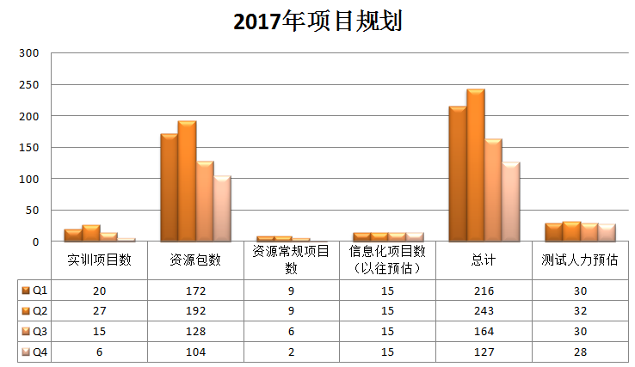
03
2017年部门工作目标与规划
2017年项目规划
(小结说明：根据最新实训开发部和资源中心给的项目规划，分解到每个季度，信息化由于规划未给出，所以按照以往平均项目数进行的预估，确定了2017年项目规划，全年平均测试人力30人，实际以后续给出的项目最终规划为准。

Slide 16
03
2017年部门工作目标与规划
2017年部门提升方向和目标
工作效率
项目质量
技术提升
业务知识
人员稳定
双击添加标题文字
1
2
3
4
5
POINT
POINT
POINT
POINT
POINT
加强测试需求设计、测试用例设计以及测试执行效率的提升；
关注测试用例的颗粒度、覆盖度以及发现BUG的能力；加强对用例的维护和修改力度。
提高沟通效率。
用自动化实现字段验证。
总结对接业务线项目流程和特点，优化流程和工作方法提高生产率。
资源开发中心网站：制定统一标准需求模板和通用用例，进行定制化开发。
测试设计和测试执行技巧的提升。
功能测试技术、性能测试以及自动化技术提升，同时扩展到移动端测试技术的探讨。
安全测试技术的掌握和推行。
加强培养各业务线测试人员，注重业务知识的积累，新项目中不同业务线测试人员互调。
加强业务资料的搜集。
加强初级人员的培养。
确保部门核心骨干人物。遵循以老带新，以强带弱的方式，完善梯队的建设。

Slide 17
03
2017年部门工作目标与规划
2017年培训计划
时间 | 1-2月 | 3-4月 | 5-6月 | 7-8月 | 9-10月 | 11-12月
第1周 | 环境部署培训与实践、考核认证 （一二） | 安全性测试培训 （一二） | 智慧校园业务培训 （五六） | TPM认证培训（一二） | TPM工作指南 | 沟通技巧 （一）
第2周 | 转岗人员培训 （一二） | 智慧校园业务培训 （一二） | 安全性测试培训（三四） | 功能自动化测试 | 智慧校园业务培训（九十）
第 3周 | 环境部署培训与实践、考核认证 （三四） | 转岗人员培训 （五六） | 智慧校园业务培训 （七八） | TPM认证培训（三四） | 如何培养团队精神（一） | 沟通技巧 （二）
第4周 | 转岗人员培训 （三四） | 智慧校园业务培训 （三四） | 性能测试经验分享 （一） | 性能测试经验分享 （二） | 如何培养团队精神（二） | 性能测试经验分享 （三）

Slide 18
03
2017年部门工作目标与规划
2017重点工作内容及预期效果
季度 | 中心事务以及部门提升 | 项目管理 | 人员管理 | 沟通、协调
Q1Q2 | 建立测试中心统一规范渠道，做好中心的所有知识管理和培训安排、统筹。 重点进行环境安装部署、智慧校园的业务培训和安全性测试培训。 做好敏捷测试的相关工作流程的指导和对接。 | 监管对接的项目，确保质量。 各个环节中加强对TPM的宣导力度，重视每个过程，同时在项目中能够及时预料到风险并进行风险控制和管理。 形成完善的项目管理层级，测试人员-测试项目经理-测试主管。 审核项目中的文档，处理项目中的问题。 | 部门成员思想的沟通、状态变化的关注，做到每个月至少要和10名人员思想沟通工作，加强和部门人员的熟悉度、信任度和重视度。 | 做好部门外部的沟通工作，和研发、产品人员以及综合部等一些人员的工作交流和对接。 做好上下级沟通的桥梁。 安排好部门成员的每月工作计划。
Q3Q4 | 培养和带领总部、异地不同人员进行分地区监管，做到信息同步。 | 继续加强项目过程的监控。 培养和增强测试项目经理以及测试主管人员的能力。 使人员的TPM管理能力进一步提升，PL人员增长比例为10% | 加强部门成员沟通管理，形成部门凝聚力和特有的部门文化。 加强人员的成本管理意识和风险意识。使人员的流动率控制在20%以内。 | 培养部门中所有PL成员独立跟各个部门的对接、协调工作。
合肥分部事宜：月度例会，行政事宜以及各种宣导和配合综合部的工作事项，部门纪律监管；
招聘工作：根据招聘计划进行招聘工作；
综合事务：将部门事件驱动性的工作逐步做成标准指引，便于后续人员可以直接使用；
绩效考核：对部门成员的考核，关注指标是否需要重新定义，明确数据收集方式及准确度。
综合事务

Slide 19


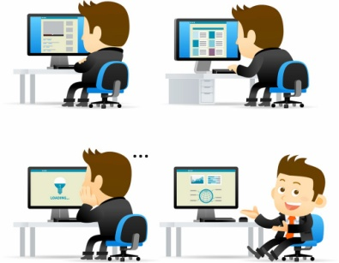
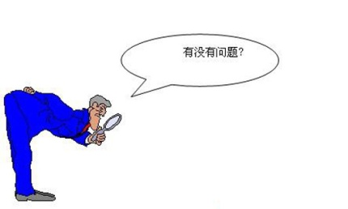
04
意见与建议
产品中心
前端设计
研发部门
流程管理
建立产品部和研发中心项目规划共享渠道，通过统一的平台定期获取更新的规划，可以一个月更新对接一次。
将需求评审的问题纳入Devsuit并作为产品经理考核标准。
前端实现方式标准化、规范化。
加强项目经理管理工作培训并及时指导。
增强功能自测和性能调优的能力。
完善收购型项目对接和管理过程；外包方式尽快落地，解决人力问题。

Slide 20
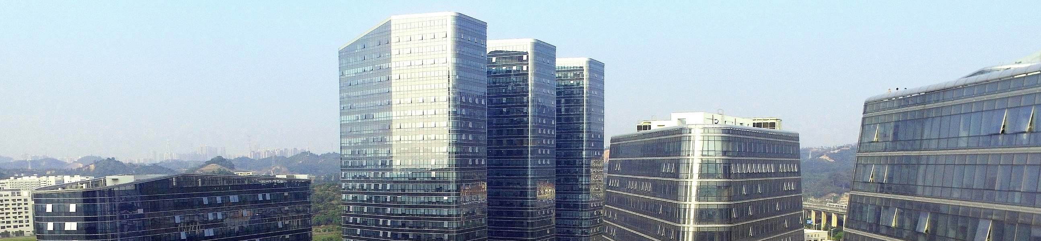
谢谢聆听
合肥测试中心
汇报人 陈永琴

